Slide 1
Managementul riscului proiectului

Slide 2
12.1 Identificarea riscurilor proiectului
Identificarea riscurilor proiectului
Pentru a se gestiona riscurile, este necesar să se cunoască aceste riscuri, adică să fie identificate. Identificarea riscurilor constituie primul pas în construirea profilului riscurilor. Riscurile trebuie identificate la orice nivel unde se realizează că există consecinţe asupra atingerii obiectivelor şi pot fi luate măsuri specifice de soluţionare a problemelor ridicate la respecivele riscuri. Riscurile nu pot fi identificate şi definite decât în raport cu obiectivele a căror realizare este afectată de materializarea lor.
În cadrul acestui proiect am identificat riscurile posibile pentru fiecare activitate în parte

Slide 3
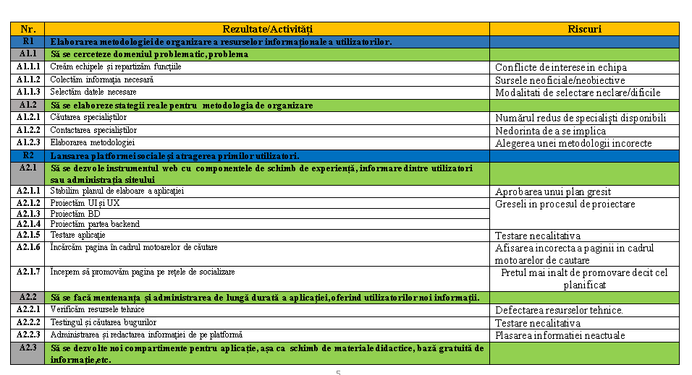

Slide 4
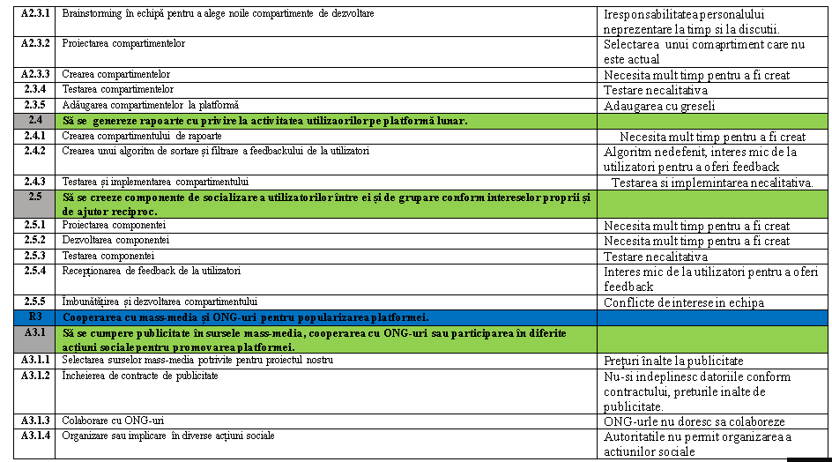

Slide 5
12.2 Cuantificarea(Evaluarea și monitorizarea) riscurilor proiectului. Determinarea reacții la risc
La etapa de monitorizare a riscurilor, propunem un set de acțiuni pentru diminuarea sau prevenirea riscurilor.

Slide 6
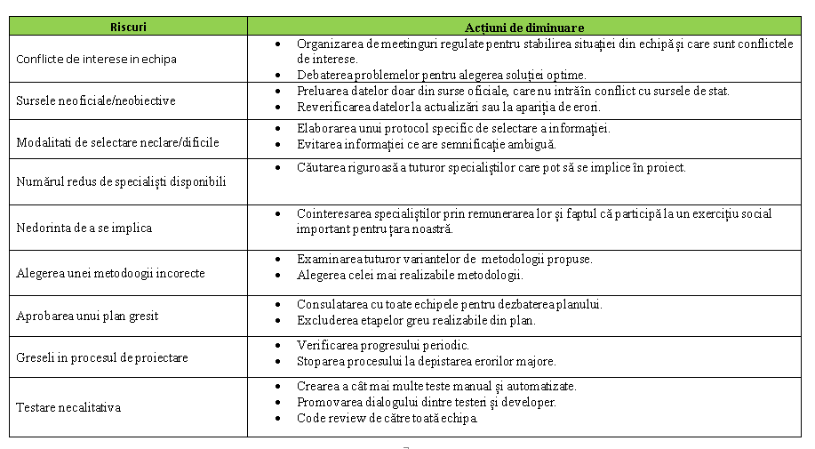

Slide 7
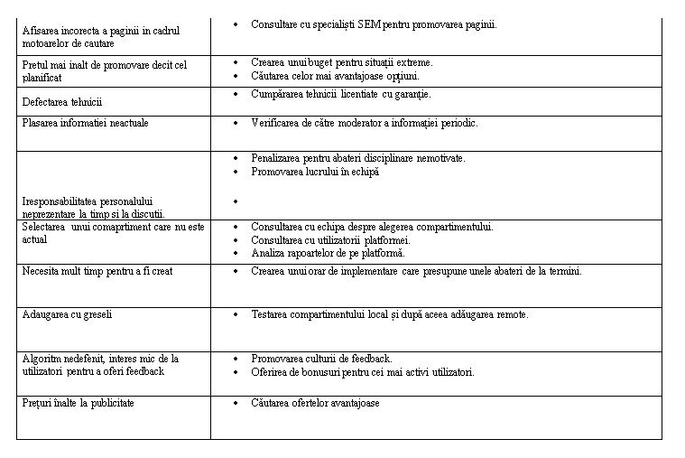
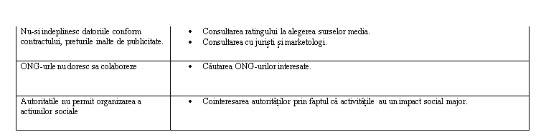

Slide 8
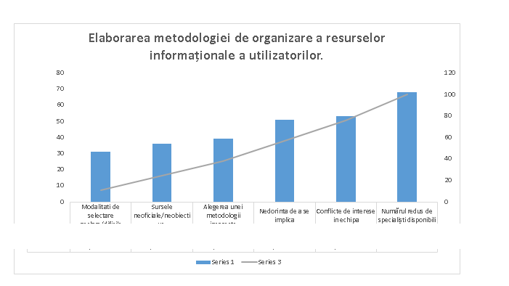
Pentru o evaluare eficientă a riscurilor am revenit la tabelul cu riscuri pentru fiecare activitate, după care în urma unui Brainstorming le-am supus unei analize în dependență de următoarele criterii: probabilitate, impact, grad de risc, care la rândul sau au fost notate după un interval de puncte corespunzător de către fiecare membru al echipei. Max 10 p

Slide 9
Impactul proiectului
Impactul tehnologic urmărit constă în dezvoltarea platformelor pentru informare si schimb de experienta pe cunoaşterea în domeniul IT. Ca urmare a implementării proiectului se așteaptă ca prin rezultatele obținute în urma cercetarilor realizate să se evidentieze într-o maniera elecventa nivelul de someri iar în plan principal este creșterea importanței problemelor social-economice în societate. Impactul științific se va regăsi în primul rând în creșterea cantitativă și îmbunătățirea calității serviciilor informaționale.
Impactul social al proiectului este major, prin reducerea a somerilor, si oferirea lor locuri de munca potrivite. Problemele pe care le poate soluţiona proiectul au o adresabilitate socială şi profesională de maximă importanţă, care poate fi rezumată astfel:
Crearea unor noi locuri de muncă
Oferirea unor cursuri de calificare conform unui domeniu bine ales.
Micsorarea numarului de saraci, posibil micșorarea șomajului.
Impactul economic al proiectului este cel mai major, deoarece prin crearea a noilor locuri de munca , vor fi mai multe personae implicate in cimpul muncii, si ca urmarea va scadea numarul de someri.Acest fapt va duce la cresterea economica a statului, vor fi majorate salariile, si respectiv vor fi imbunatatite conditiile de viata a populatiei.

Slide 10
Durabilitatea proiectului
După încetarea finanțării nerambursabile proiectul v-a avea următoarea continuitate din punct de vedere :
Financiar :
În cazul în care proiectul v-a realiza cu succes obiectivele , se vor declanșa discuțiile cu finanțator(ii) cu scopul de a prelungi colaborarea, sau vor începe negocierile cu alți finanțatori, cu scopul de a fructifica în continuare potențialul proiectului. În cazul în care proiectul nu v-a fi unul de succes se v-a declanșa procesul de analizare a greșelilor și succesurilor cu scopul de restartare a proiectului cu ajustări potrivite situației.
Organizațional
Noi realizăm proiect non-profit , deci toți partenerii sunt disponibil să continuie implementarea proiectului până ce nu este realizat obiectivul principal al nostru : De a ajuta oamenii care au suferit în urma problemelor economice și sociale al pandemiei. În cazul realizării cu succes al proiectului , rezultatele trec nerambursabil în proprietatea Ministerului Sănătății, Muncii și Protecției Sociale.

